Slide 1

Итоги 2017-2018 учебного года

Slide 2
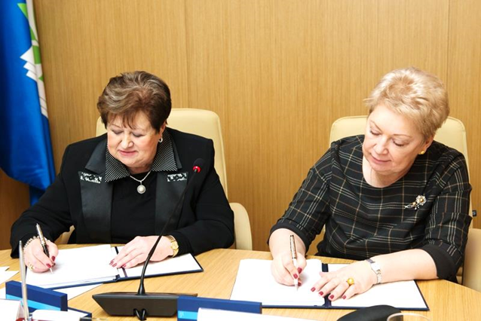
2018 - чего добился Профсоюз
Новое
Отраслевое соглашение
впервые закрепляет:
Сохранение заработной платы для работников, привлекаемых к ГИА;
Окладная часть – не менее 70%;
Обязательство работодателя информировать коллектив об источниках и размерах фондов оплаты труда, структуре заработной платы, размерах средних заработных плат, должностных окладов, выплат компенсационного и стимулирующего характера, премиальных выплатах в разрезе основных категорий работников

Slide 3

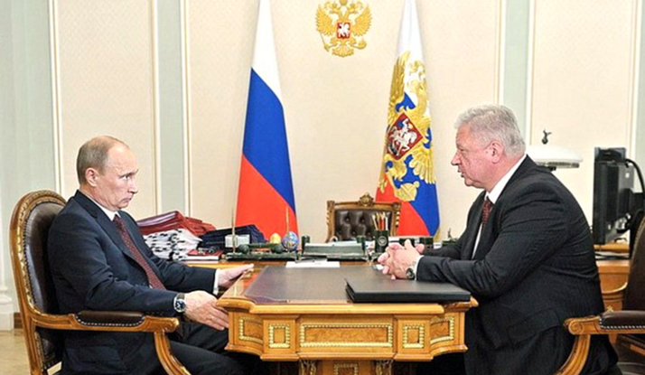
Встреча Президента РФ В.В. Путина с председателем
Федерации независимых профсоюзов России М.И. Шмаковым
Районный коэффициент – сверх МРОТ
Конституционный суд Российской Федерации подтвердил правомочность иска Федерации независимых профсоюзов России по вопросу не включения в минимальный размер оплаты труда (МРОТ) районного коэффициента. Поводом к рассмотрению дела послужили жалобы четырех российских граждан, работающих в Карелии, Алтайском крае и Иркутской области.
Таким образом, благодаря гигантской высокопрофессиональной и кропотливой работе, проведённой профсоюзами, все работники нашей страны с 2018 года получают районный коэффициент (в Алтайском крае это более 20 тысяч человек только в бюджетной сфере) сверх МРОТ

Slide 4


Эффективная правозащитная работа
Под валом судебных исков вынудили работодателей признать обязанность платить райкоэффициент в 1,25 всем работникам в 24 районах края
Через обращение в Прокуратуру и к главам районов добились сокращения долгов по медосмотрам в 2 раза (возвращено работникам более 2.5 млн. руб.)

Slide 5

2018 - чего добился Профсоюз
Оплата работы на ОГЭ
теперь закреплена федеральным законом
Президент России
Владимир Путин подписал закон, предусматривающий оплату работы учителей, задействованных не только в проведении Единого государственного экзамена (ЕГЭ), но и государственной итоговой аттестации любых форм
Закон вступает в силу
с 1 января 2019 года
Профсоюз добивался этого
2 года!

Slide 6
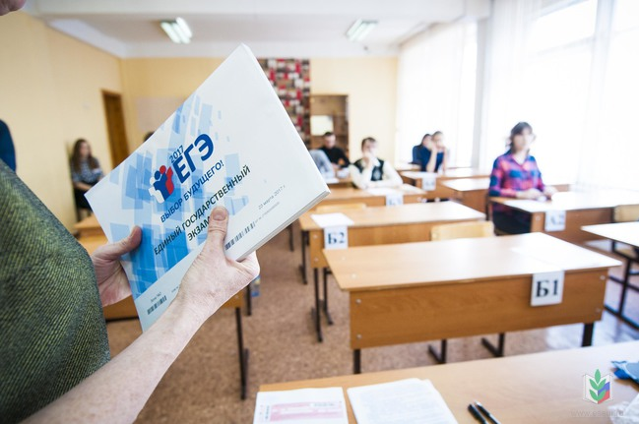
2018 - чего добился Профсоюз
Позитивные сдвиги в вопросе
оплаты работы на ЕГЭ
По обращению краевого комитета Профсоюза в Минобрнауки и Минфин Алтайского края,
в 2018 году
фонд оплаты труда привлекаемых к организации ЕГЭ работников увеличен на 10%, при этом оплата отдельных категорий увеличена в разы

Slide 7
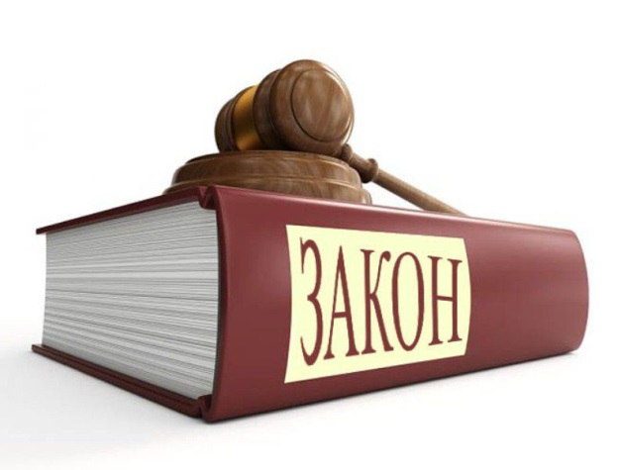
Обеспечение своевременности выплаты заработной платы
В связи с невозможностью в целом ряде субъектов выплачивать в установленные сроки заработную плату из-за «блокировки счетов» бюджетных учреждений-должников Профсоюз совместно с Минобрнауки подготовил и направил предложения о законодательном урегулировании проблемы.
В результате, Федеральным законом от 27 ноября 2017 г. № 347-ФЗ внесены изменения, позволяющие учреждению осуществлять списание с арестованных счетов денежных средств в целях выплаты заработной платы работникам в рамках стандартной процедуры по платёжным поручениям без решения суда.

Slide 8

2018 - чего добился Профсоюз
Установление квалификационных требований
Общероссийский Профсоюз образования провёл работу с Министерством просвещения России по предотвращению необоснованного увольнения педагогических и научных работников по причине несоответствия их изменённым квалификационным требованиям. Закреплено документами.

Slide 9
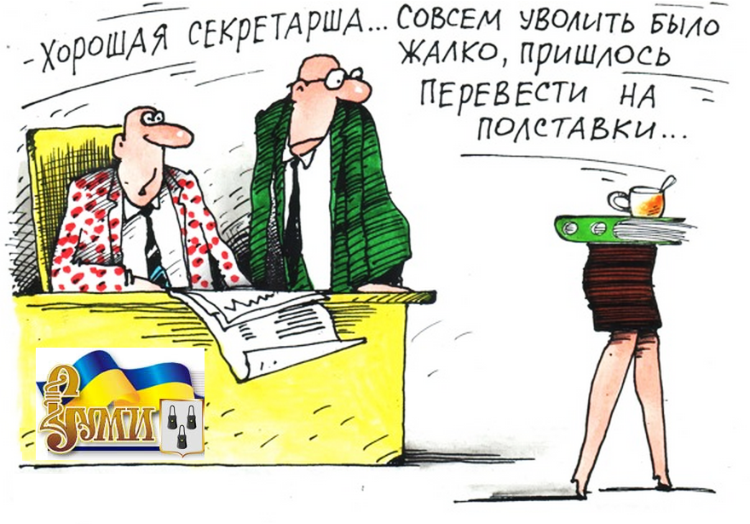
2018 - чего добился Профсоюз
По требованию профсоюзной стороны, в соответствии с решением краевой трёхсторонней комиссии по регулированию социально-трудовых отношений, подготовлено совместное письмо в адрес глав муниципальных образований Алтайского края об организации работы комиссий при проведении организационно-штатных мероприятий (сокращении штатов)
Письмо подписано министром образования и науки Алтайского края Александром Жидких и председателем краевой организации Общероссийского Профсоюза образования Юрием Абдуллаевым
Сокращение – только по обоснованному выводу комиссии и проработке рисков!
ОПТИМИЗАЦИЯ!
СОКРАЩЕНИЕ!
УВОЛЬНЕНИЕ!

Slide 10

Обеспечение достойных условий труда
По итогам изучения Профсоюзом реальной динамики уменьшения нагрузки учителей, связанной с составлением ими отчётов, Минобрнауки России рекомендовало в использовать в качестве инструкции по устранению избыточной отчётности учителей на всех уровнях управления образованием дополнительные разъяснения, подготовленные Общероссийским Профсоюзом образования

Slide 11
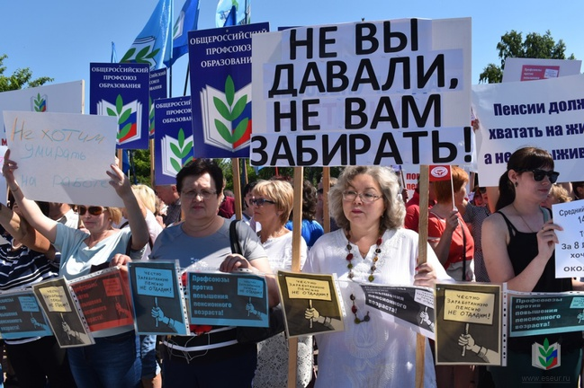
ПРОФСОЮЗНЫЕ ВОЛНЫ ПРОТЕСТА ПРОТИВ НЕПРОДУМАННОЙ ПЕНСИОННОЙ РЕФОРМЫ
В июне-июле, несмотря на замалчивание в СМИ, профсоюзы по всей России вывели на улицы 2 миллиона протестующих.
В Алтайском крае организованы профсоюзные пикеты и митинги в Барнауле, Заринске, Змеиногорске, Рубцовске и др.
Алтайским крайсовпрофом собрано более 30 тысяч подписей против повышения пенсионного возраста
Профсоюзы требуют пересмотра условий реформы, считая её непродуманной

Slide 12
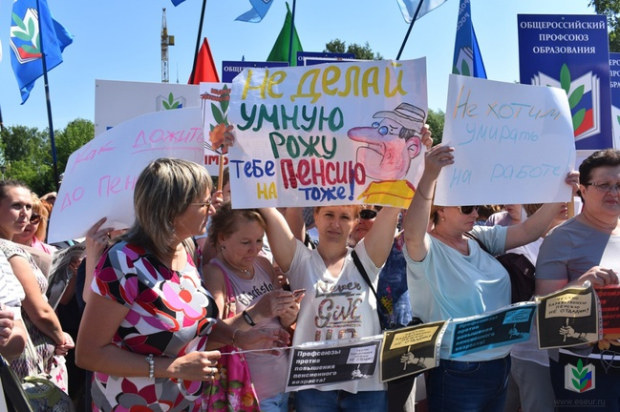
ПРОТЕСТ ПРОТИВ ПОПЫТОК
ИЗМЕНЕНИЯ УСЛОВИЙ ПРЕДОСТАВЛЕНИЯ
ДОСРОЧНОЙ ПЕДАГОГИЧЕСКОЙ ПЕНСИИ
Правительством предложено было отсрочить на 8 лет право педагогических работников, отработавших 25 лет, на получение досрочной пенсии педагогам.
Общероссийским Профсоюзом образования направлен обоснованный протест в адрес Президента РФ, Правительства РФ, Государственной Думы и Минобрнауки России и иных органов власти
Удалось добиться:
отсрочка снижена до 5 лет

Slide 13

Поощрение работников
Подготовлены совместные разъяснения Минобрнауки России и Профсоюза о реализации права работников сферы образования и иных сфер ведения Минобрнауки России на награждение ведомственными наградами, нацеленные на устранение излишних требований к кандидатам.
По итогам взаимных консультаций минимальный стаж работы для присвоения почётного звания «Почётный работник (сферы образования / науки и техники / сферы воспитания детей и молодёжи) Российской Федерации» (при отсутствии иных наград) был сокращён с 30 до 20 лет.
При этом были согласованы и официально подтверждены позиции о том, что отсутствие у работников наград, установленных в субъекте Российской Федерации, не является основанием для отказа в их представлении к награждению ведомственными наградами Минобрнауки России, а при определении количества лиц, ежегодно представляемых к награждению по конкретным организациям, должно учитываться мотивированное мнение соответствующих организаций Общероссийского Профсоюза образования.

Slide 14

В СФЕРЕ ОХРАНЫ ТРУДА ПЕРВООЧЕРЕДНАЯ ЗАДАЧА – ФОРМИРОВАНИЕ СИСТЕМЫ УПРАВЛЕНИЯ ОХРАНОЙ ТРУДА
1
Федеральный (Минобрнауки России + ЦС Профсоюза)
2
Региональный (Минобрнауки Алтайского края + Крайком Профсоюза)
3
Местный (специалист по охране труда комитета по образованию района + внештатный технический инспектор труда Просоюза)
4
Локальный (ответственный за охрану труда от администрации учреждения + уполномоченный Профсоюза по охране труда)

Slide 15

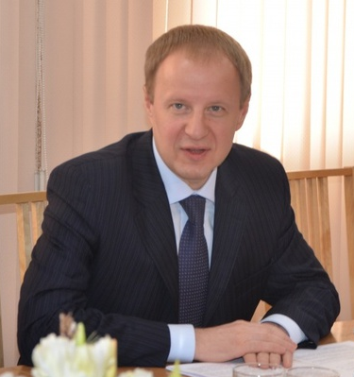
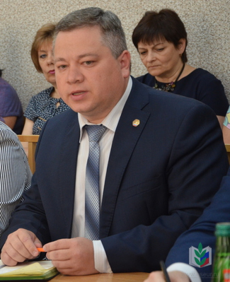
Выше ставки и оклады!
ЕДИНСТВО!
СОЛИДАРНОСТЬ!
СПРАВЕДЛИВОСТЬ!
Вопрос недопустимо низких окладов педагогов (гарантированной части оплаты труда), унижающих достоинство специалистов с высшим образованием, поднят на встрече врио Губернатора Алтайского края Виктора Томенко председателем краевой организации Профсоюза:
Юрий Абдуллаев: «Такой острой ситуации нет больше ни в одном из регионов Сибирского федерального округа. В большом количестве образовательных организаций учителям в крае доплачивают до МРОТ, что фактически сравнивает оплату их труда с оплатой неквалифицированных специалистов. Данная проблема особенно обострилась после повышения минимального размера оплаты труда, педагоги края с нетерпением ждут её решения...»
«Тот порочный круг, который сегодня работает и держит уровень средней зарплаты на низких показателях,
мы сможем разорвать».
Виктор Томенко
Доброго учебного года!

